Slide 1
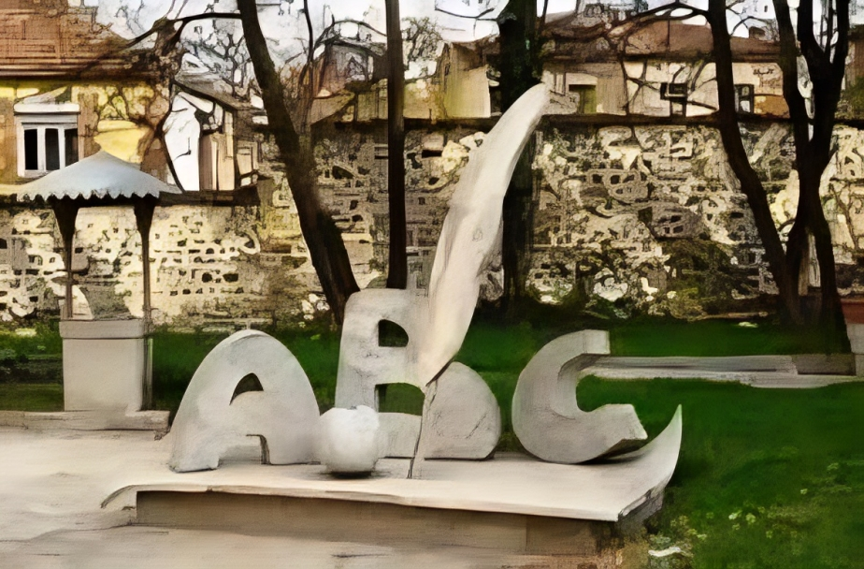
PROJEKT
HUAZIMET
NË
GJUHËN SHQIPE

Slide 2

SHKOLLA LIDHJA E PRIZRENIT

Slide 3

ÇFARË JANË HUAZIMET?
“ Sipas Fjalorit të sotëm të gjuhës shqipe huazime quhen: Fjalë a njësi tjetër gjuhësore që është marrë prej një gjuhe tjetër dhe përdoret në gjuhën amtare.Huazim drejtpërdrejtë (i tërthortë). Huazim leksikor. Huazim gjuhësor. Huazimet latine(sllave, turke). Huazimet nga greqishtja etj...“

Slide 4
ÇFARË ËSHTË GJUHA SHQIPE
“ Gjuha shqipe (ose thjesht shqipja) është gjuhë dhe degë e veçantë e familjes indo-evropiane të folur nga më shumë se 6 milionë njerëzikryesisht në Shqipëri, Kosovë dhe Maqedonin ë e Veriut, por edhe në zona të tjera të Evropës Jugore ku ka një popullsi shqiptare, duke përfshirë Malin e Zi , Italinë dhe Greqinë.“

Slide 5
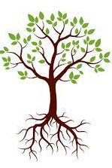
HUAZIMET NË GJUHËN SHQIPE

